Slide 1
減塩チェックシート
減塩につながる行動を考えて、
１週間、毎日チェックしてみましょう！
月
〇(できた) ×(できなかった) ー(きかいがなかった)
適塩(減塩)に つながる心がけ |  |  |  |  |  |  |  | 〇の 合計
 | 月 | 火 | 水 | 木 | 金 | 土 | 日
例）商品を買う時に、 表示の食塩相当量を確かめた。
日にち→
１週間
の反省

Slide 2
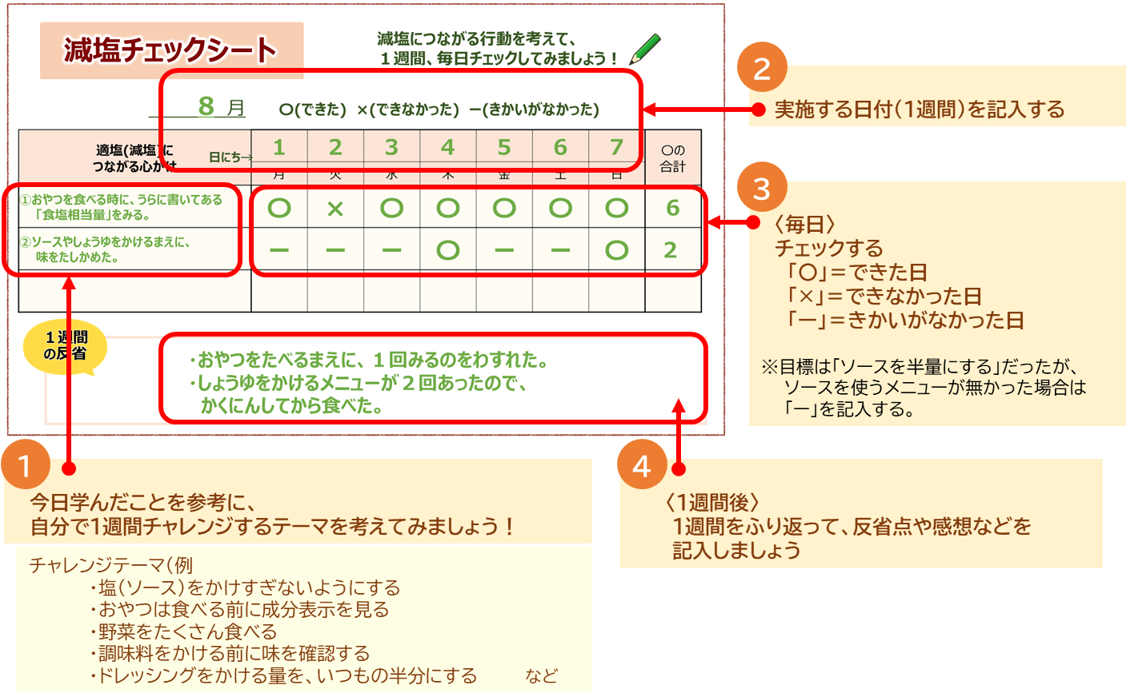
【記入例】 記入例を参考に書いてみましょう！

Slide 3
【記入例】 記入例を参考に書いてみましょう！
実施した月
８ 月

